Slide 1
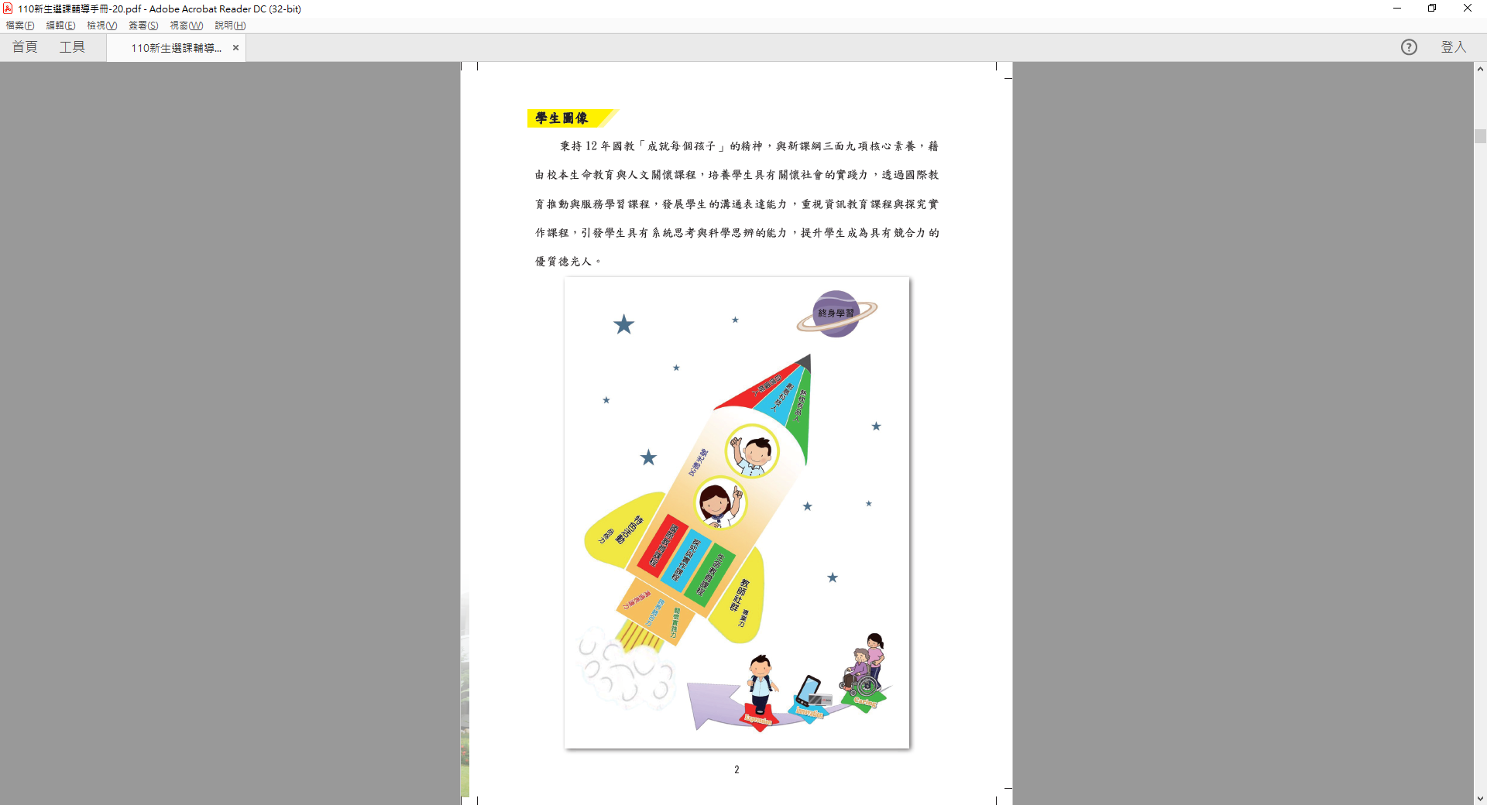
高一學習歷程檔案
團體諮詢講題
德光中學
輔導組長
王志豪老師

Slide 2
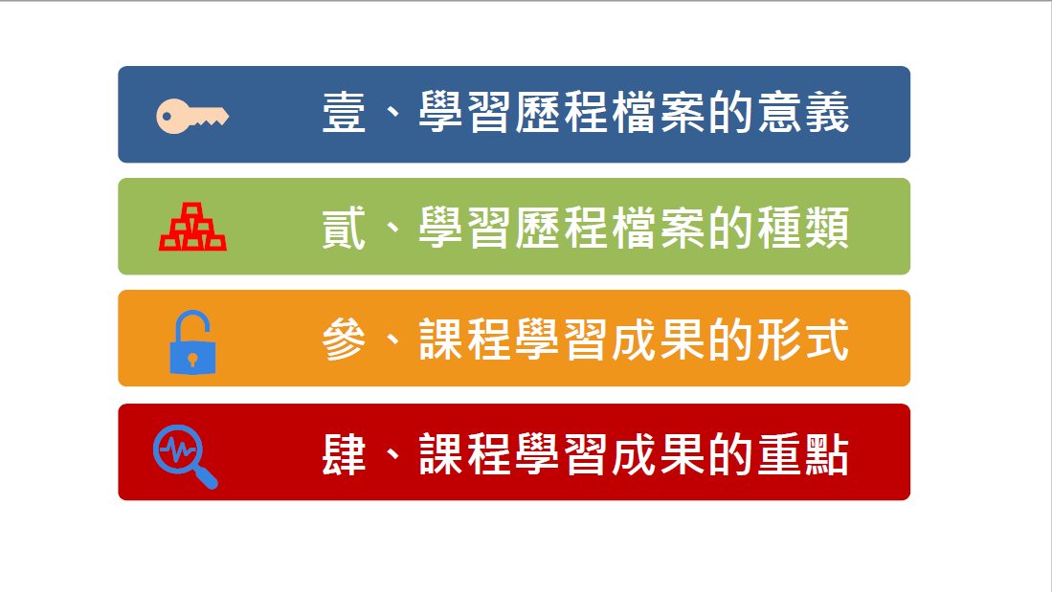

Slide 3


Slide 4
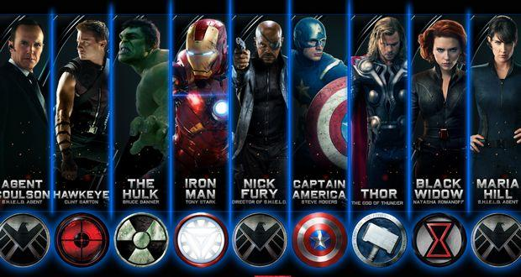
資料來源：https://kknews.cc/comic/e3j8rnn.html
引導學生以不同英雄的特質去思考自己的特質？就算是英雄也有自己的獨特性
英雄有怎樣的個性和特質？
最強的能力和武器是什麼？有沒有弱點？
最得意的事？最失敗的事？有絕地大反攻的情節嗎？

Slide 5
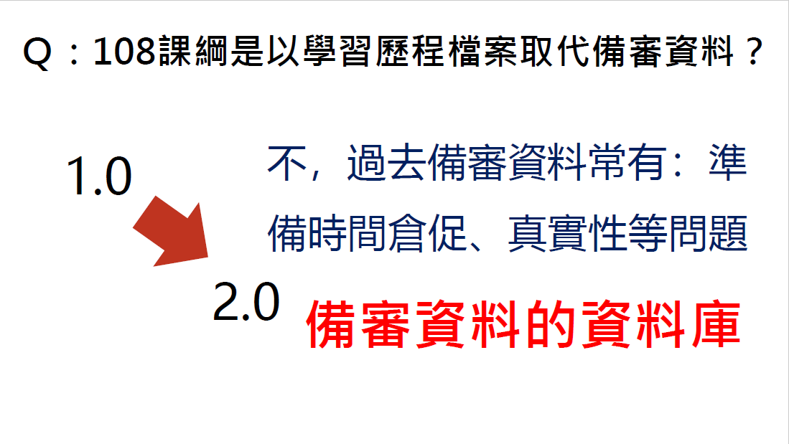

Slide 6
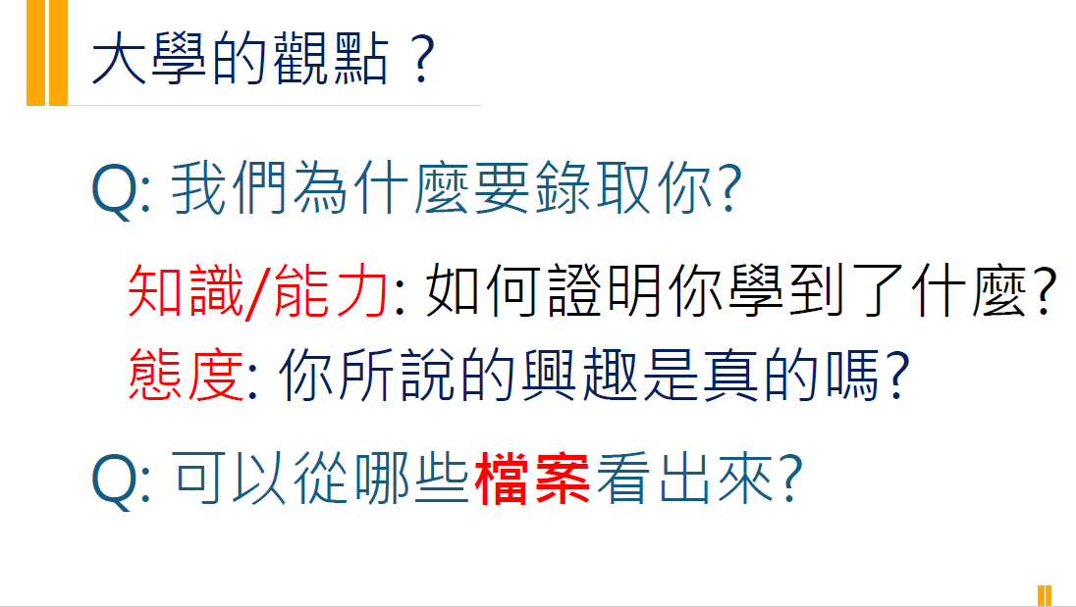

Slide 7
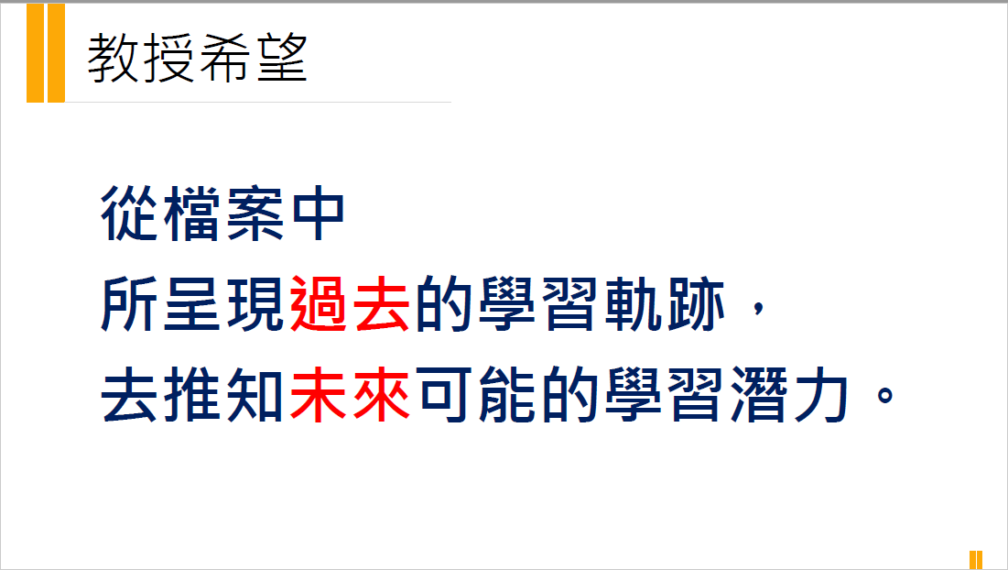

Slide 8
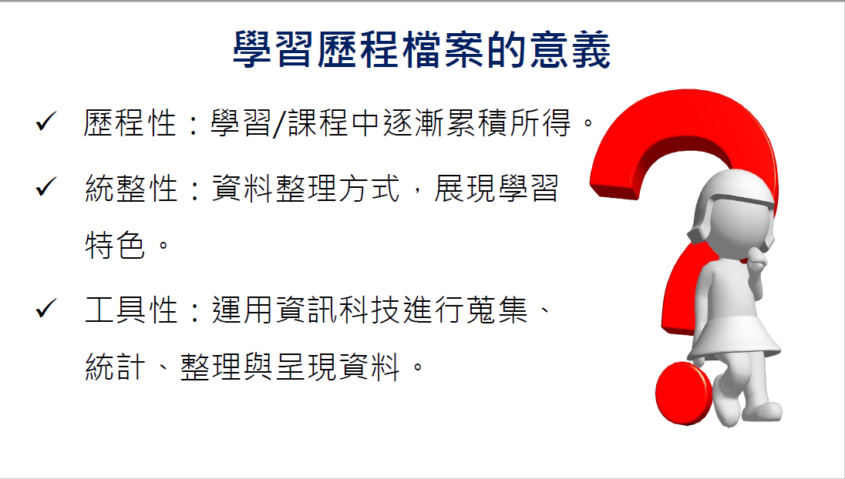

Slide 9
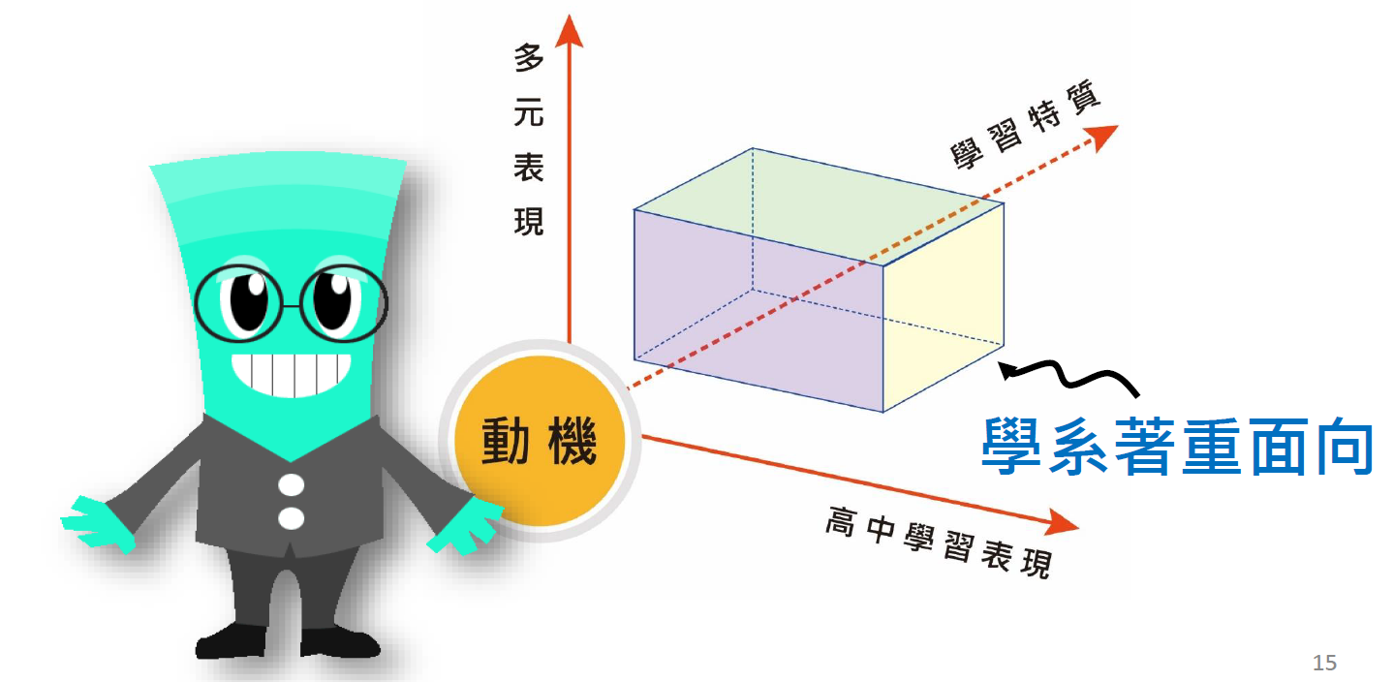

Slide 10
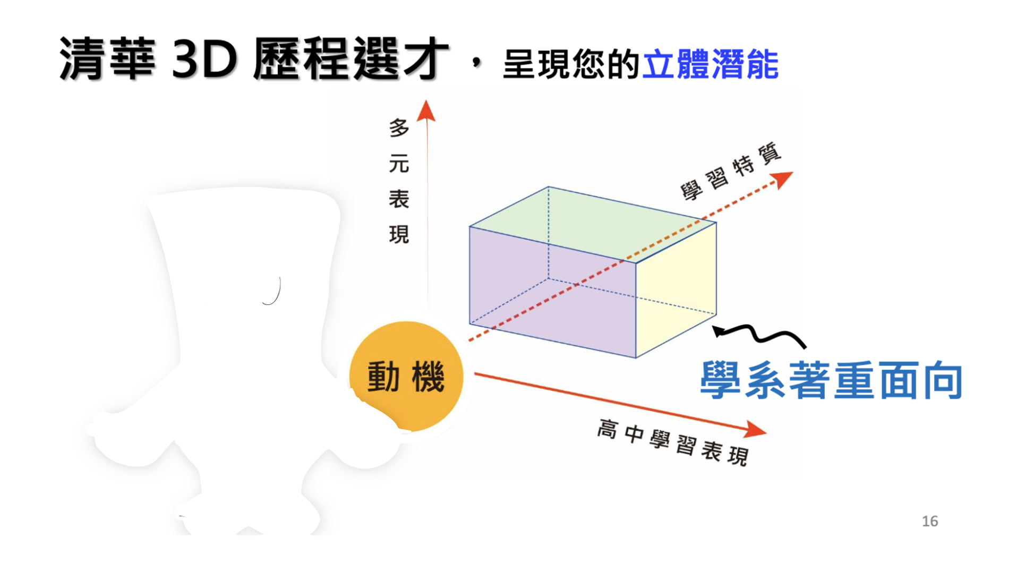
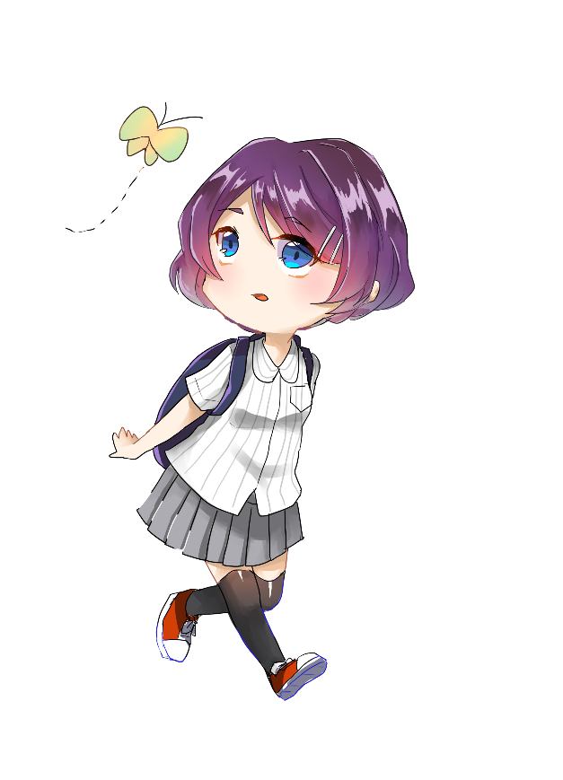
3D學習歷程自述呈現學生的立體潛能
社團、活動、營隊、檢定
自主學習計畫與成果等：
主要呈現一般性或跨領域
非認知能力（領導力、合作力、溝通力、問題解決能力等）
個性、特質與學習風格：
主要呈現價值觀、態度等….
(自信心、親和度、探究性）
修課記錄：呈現學習趨勢與學習態度
課程學習成果：主要展現學科或認知相關能力（閱讀理解、數學能力、邏輯推理等….)
備註：本圖設計概念參考清大招生策略中心3D選才簡報

Slide 11
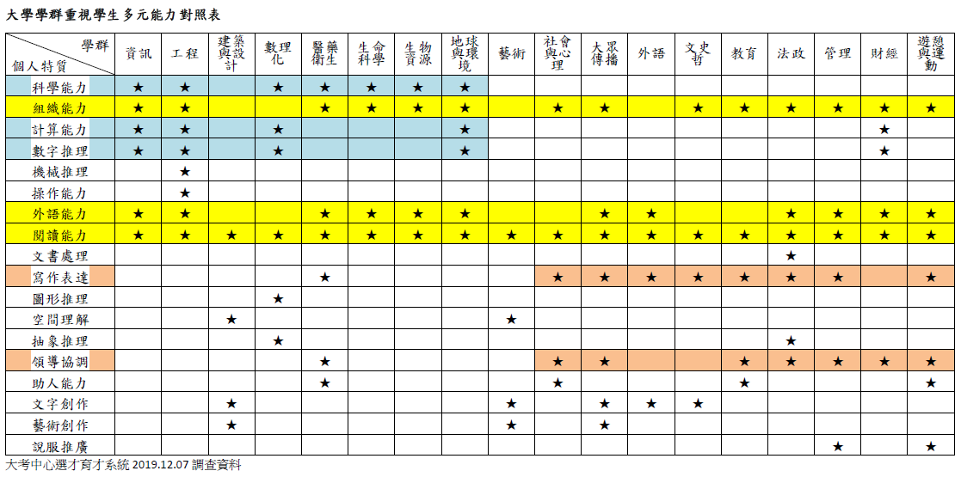
111選課輔導手冊 p37
大學學群重視學生多元能力對照表

Slide 12
尋找自我
還是
塑造自我

Slide 13
生涯規劃
尋找本質(自我認識)
時間內的存在我
塑造能力(培育過程)

Slide 14
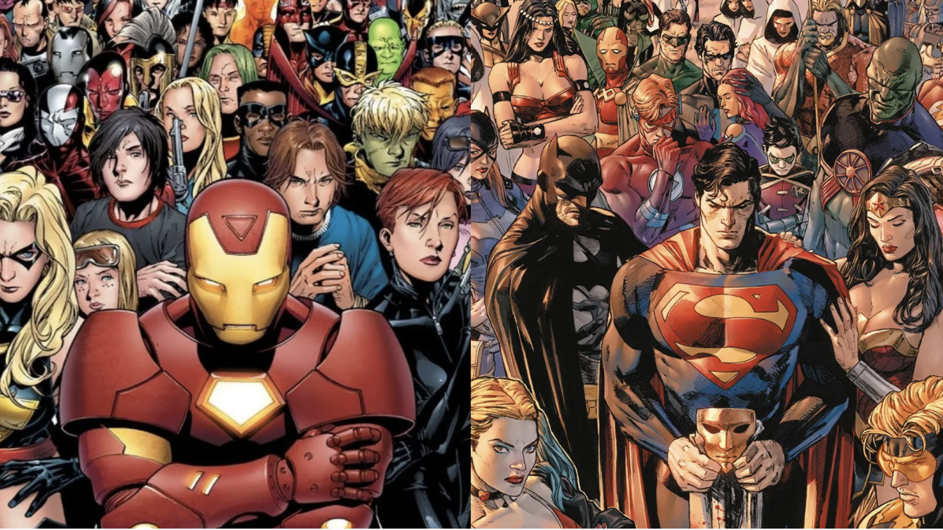
鼓勵學生培養自己成為
下一個
獨特的
英雄
資料來源：https://www.gq.com.tw/entertainment/content-36906

Slide 15


Slide 16
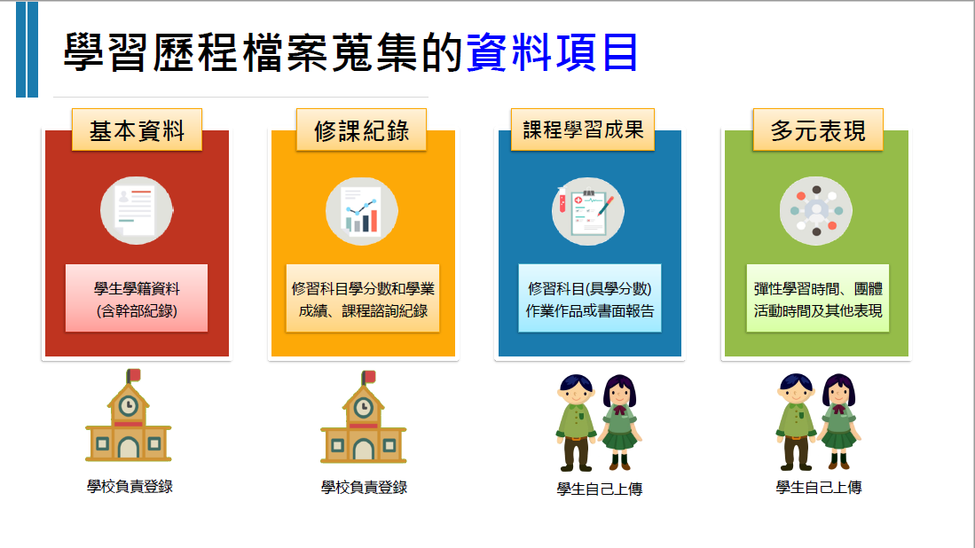
請確定學習歷程檔案平台上的科目學分及老師姓名是正確的
修習科目學分數和學業成績、
課程諮詢紀錄
學生學籍資料
(含幹部紀錄)
請確定學習歷程檔案平台上的基本資料及幹部項目是正確的

Slide 17
修習科目(具學分數)
作業作品或書面報告
一學期最多上傳6件
一學年最多上傳12件
每學年末務必
勾選6件提交給教育部
彈性學習時間
團體活動時間及其他表現
一學期最多上傳10件
一學年最多上傳20件
每學年末務必
勾選10件提交給教育部
有任課老師會認證
不用認證

Slide 18
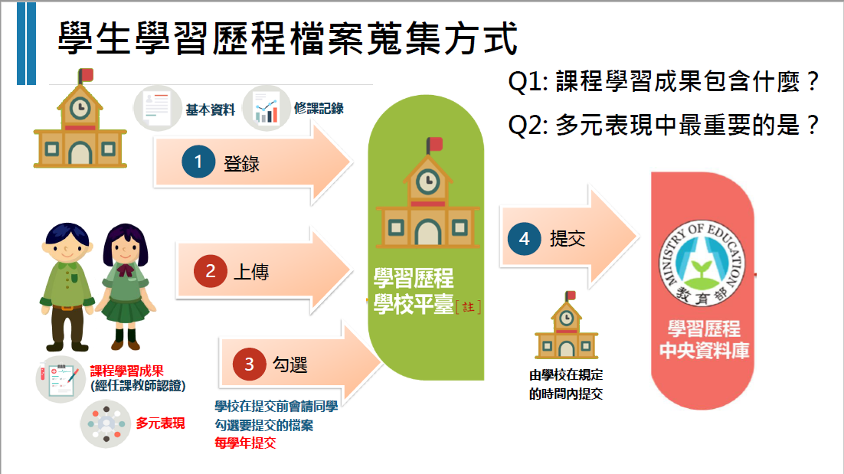
每學期要上傳
到學校平台
每學年要勾選
給教育部

Slide 19
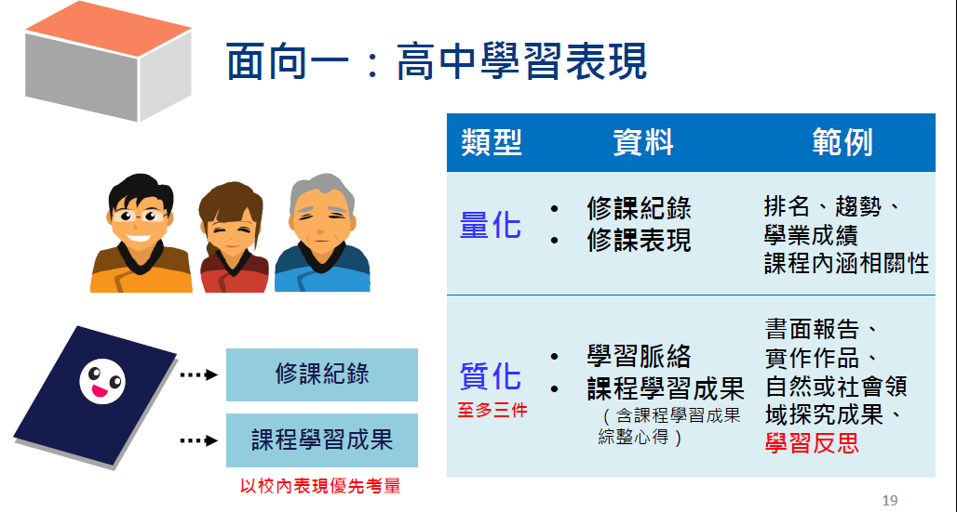

Slide 20
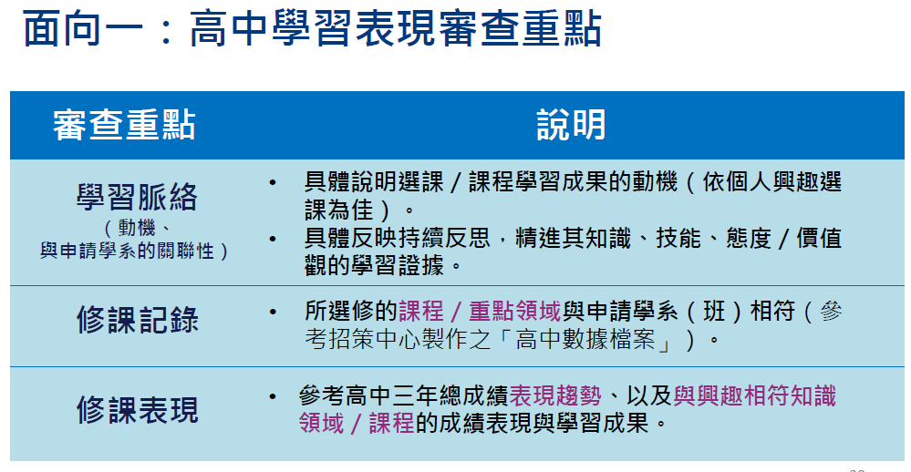

Slide 21
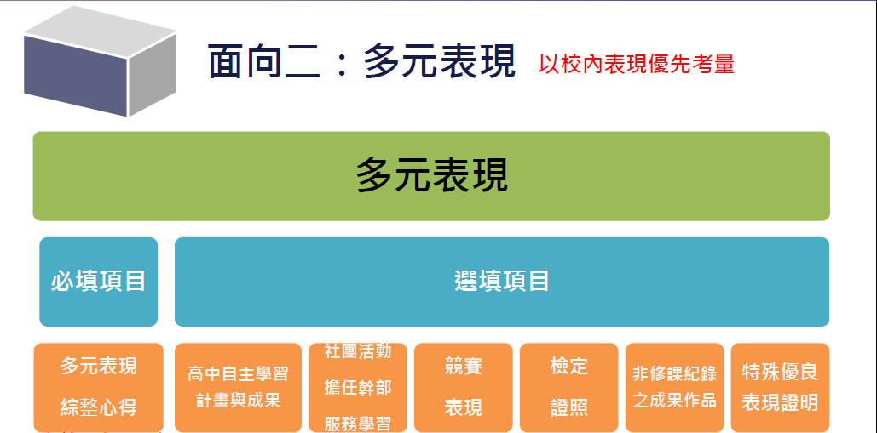

Slide 22
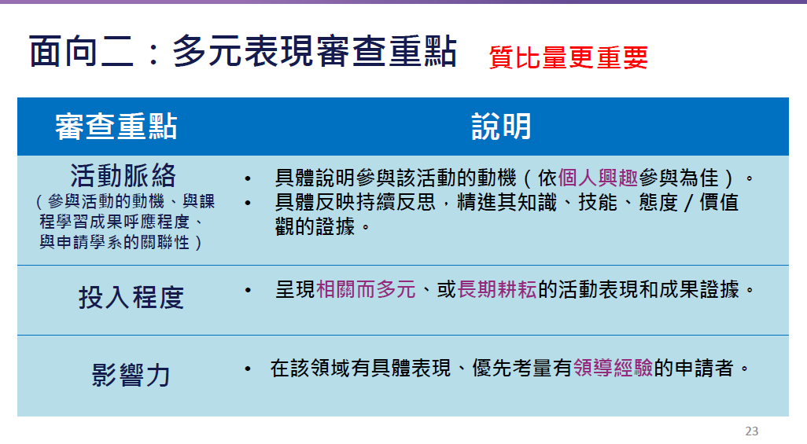

Slide 23


Slide 24
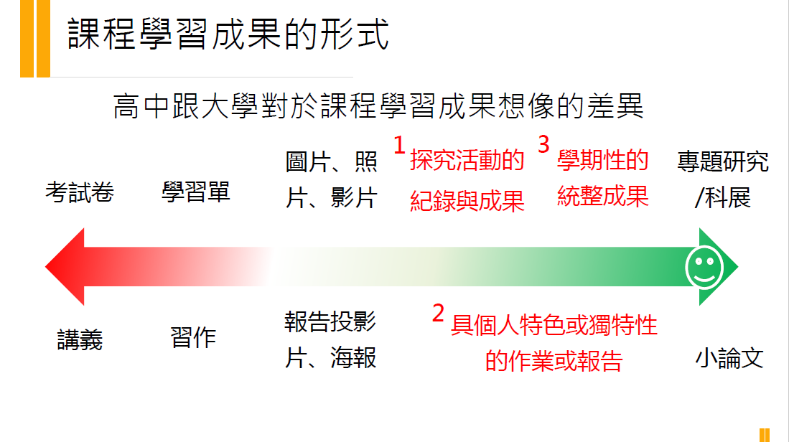
五顆

Slide 25
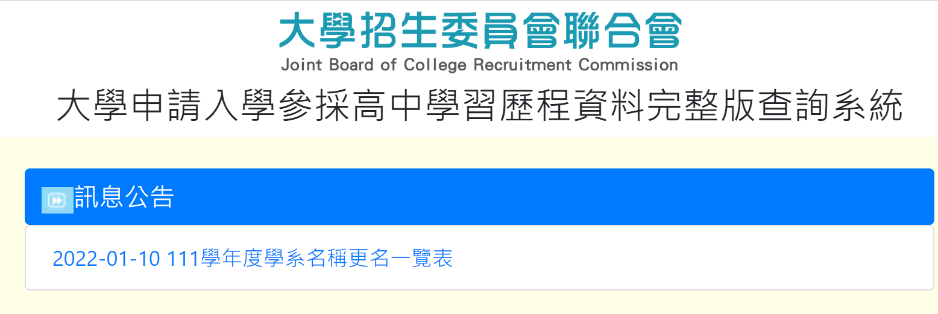
Q1：我的課程學習成果要準備那些科目與方向?
A：課程學習成果的準備建議方向網頁

Slide 26
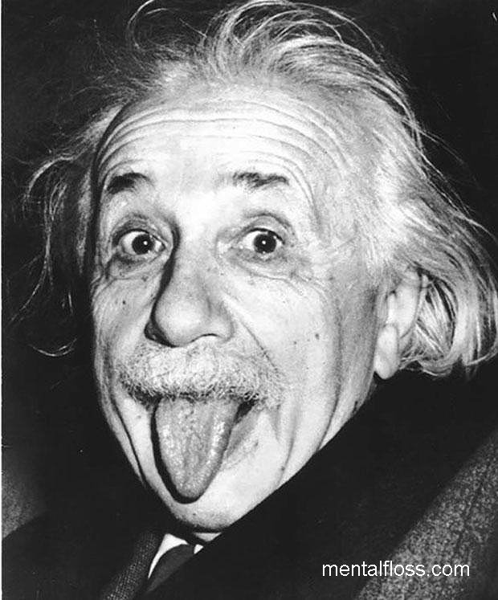
Q2：我決定要寫那個科目了，那麼我要如何寫?
A：所有的學科老師
都是那個領域的專業人士
如果你對那個領域有興趣
想把那個領域的報告寫好
你就要多與那個學科的老師聊一聊
甚至多吸取他的專業氣息
你的氣質就越來越像他了
愛因斯坦

Slide 27
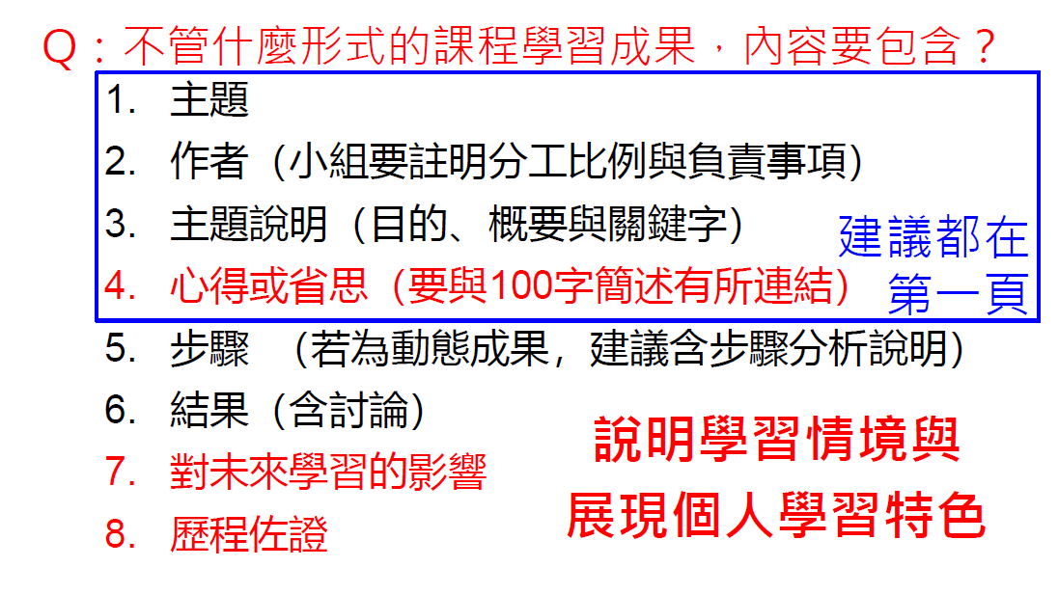

Slide 28


Slide 29
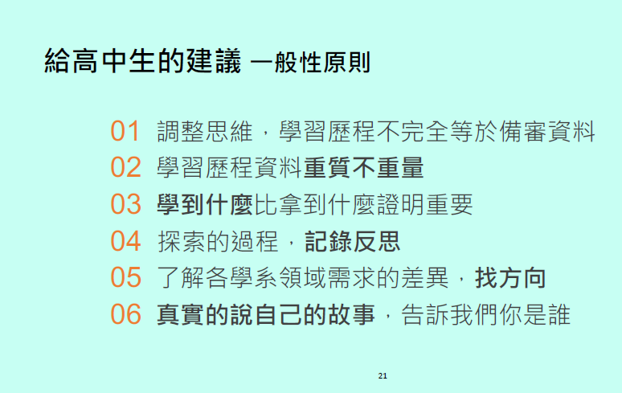
清大教授給的建議

Slide 30
學習歷程檔案-
如何撰寫多元表現紀錄表

Slide 31
英國學者羅貴榮（Roger Greenaway）提出的4F結構：Fact, Feeing, Finding, Future。
Fact是事實，分別指向看見及聽見的
Feeling是感受，感覺形容詞
Finding是發現，自己的觀點或想法
Future是未來行動，對應的方案
第四個F其實應該是A，即Action Plan行動方案，但是為了有效呈現結構，加入好記的元素，才把A變作F。

Slide 32
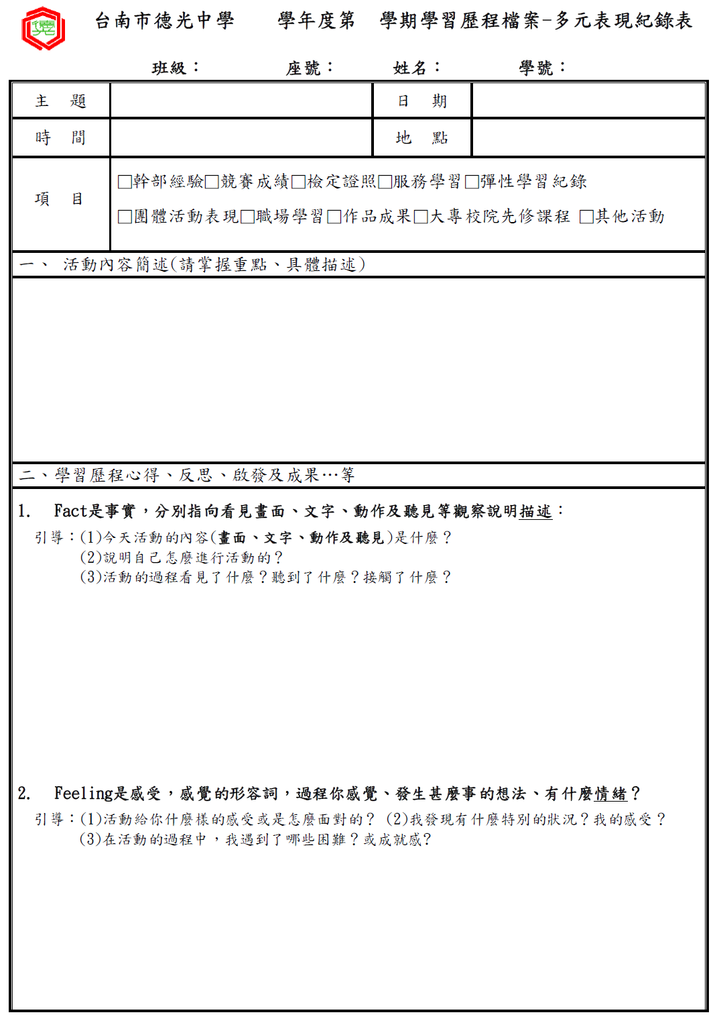
學習歷程檔案-多元表現紀錄表

Slide 33
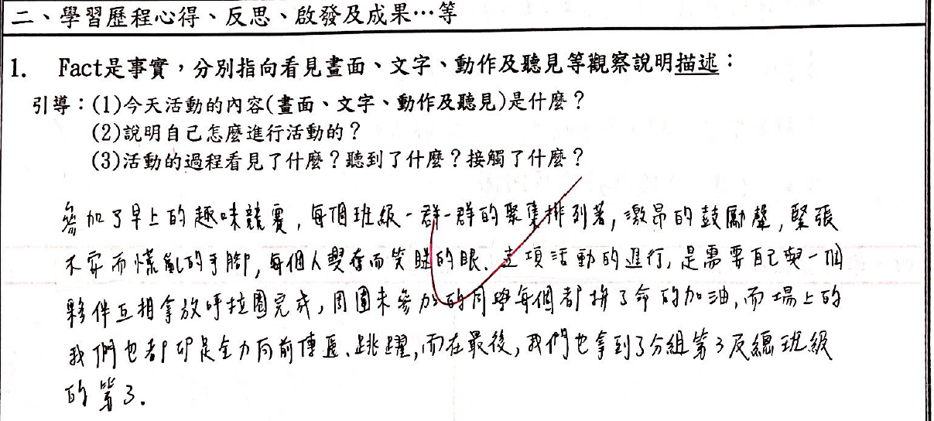
例一：

Slide 34
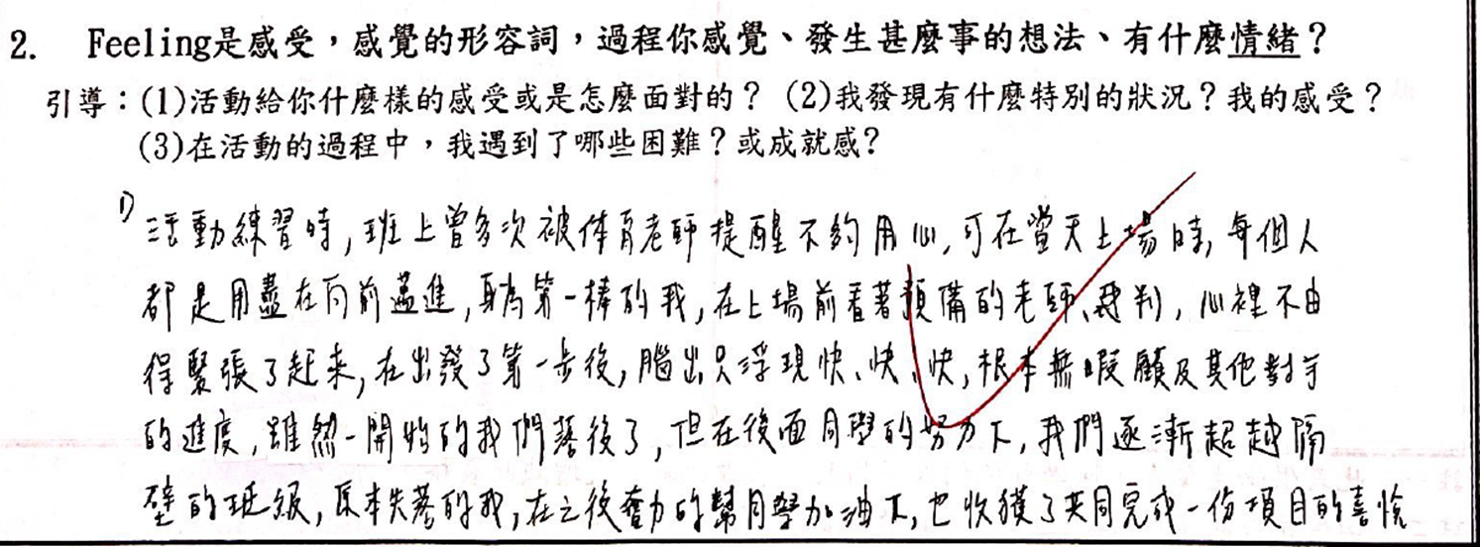

Slide 35
反
、
正
皆
陳
述

Slide 36
如果這真的是你想要進步的項目，最好要有行動步驟與計畫，才不會覺得是空話。

Slide 37

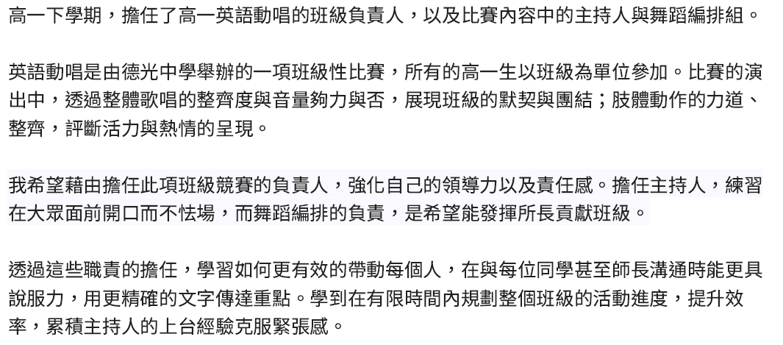
例二：
事實

Slide 38

感受
發現

Slide 39
未來行動

Slide 40

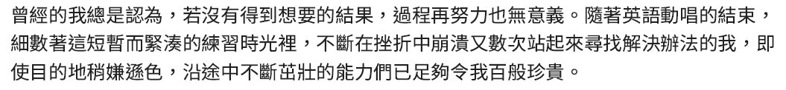

Slide 41
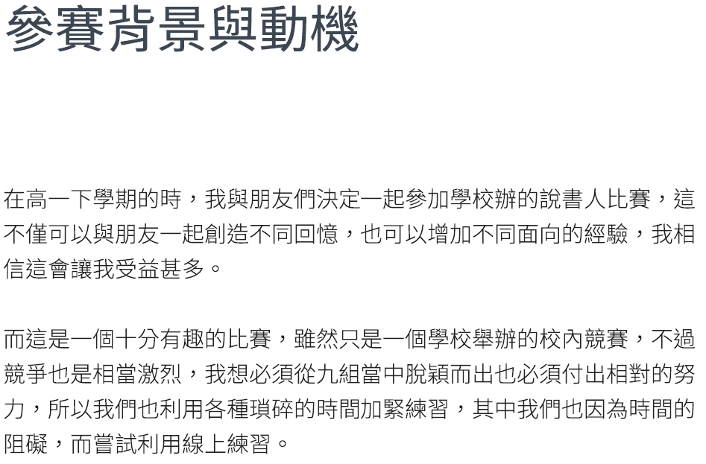
例三：
事實

Slide 42
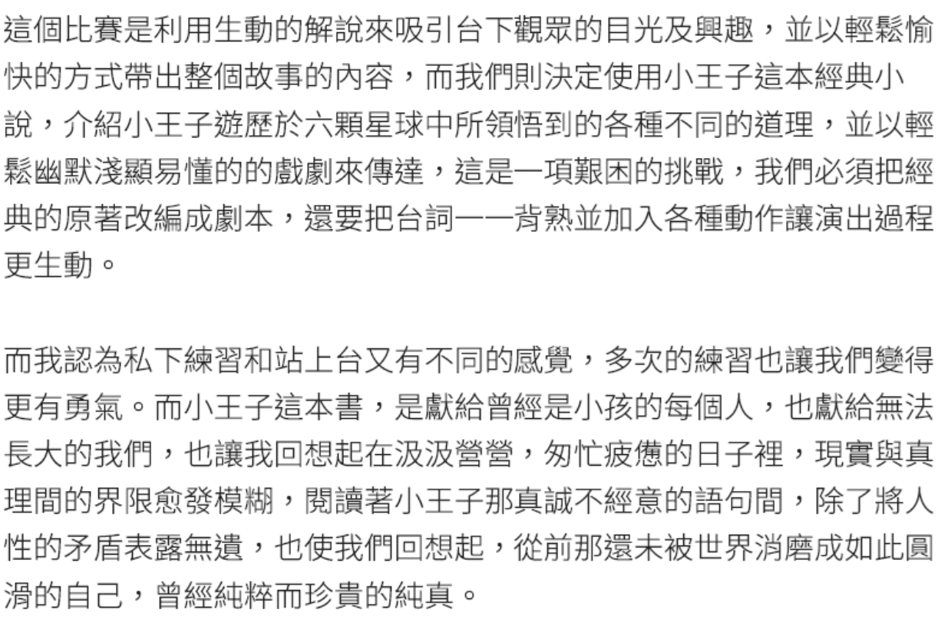
感受
發現

Slide 43
未來行動

Slide 44

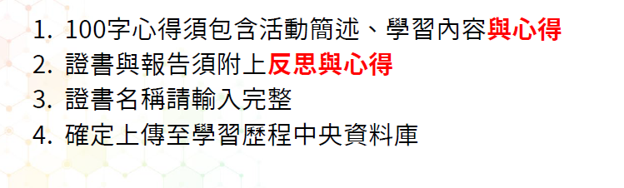

Slide 45
END
德光中學
輔導組長
王志豪老師

